Slide 1

令和7年8月15日（金）
令和7年度 ケアプラン点検研修
沖縄県多職種連携ケアマネジメント
支援事業を通して
一般社団法人
沖縄県介護支援専門員協会
会長 髙良清健

Slide 2
沖縄県多職種連携ケアマネジメント支援事業から
見えてきたこと
利用者の自立支援に資する目標設定とは
社会資源の活用、行政への提案について
有料老人ホームに入居されている方のケアプラン作成について
1
2
3
４

Slide 3
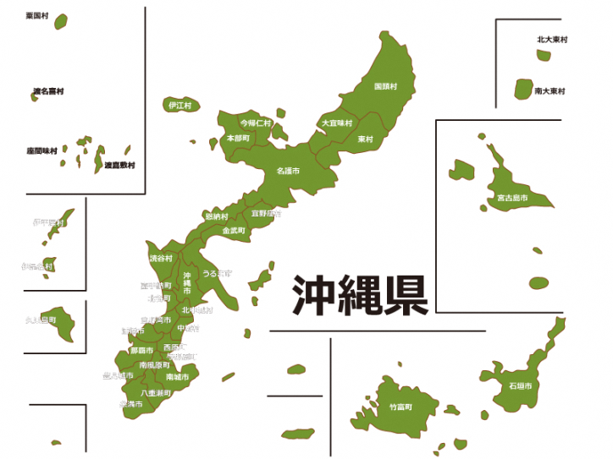
沖縄県多職種連携ケアマネジメント支援事業とは
0
保険者等が実施する介護予防及び介護給付にかかるケアプラン
点検業務に際し、自立支援及び重度化防止の観点から保険者が
適切に当該業務を実施できるよう技術的支援を図るための必要
な事項を定める者とする。
派遣アドバイザーは沖縄県介護支援専門員協会、沖縄県リハビリ
テーション専門職協会とする。
令和7年度
離島含む8保険者から依頼あり

Slide 4
沖縄県多職種連携ケアマネジメント支援事業から
見えてきたこと
1
『サービスを選択した理由が分かりにくい』
例） 週４日デイサービスに通う理由は？
例） ヘルパーが生活援助に入る理由は？
担当ケアマネに聞けば、理由をちゃんと答えるが、アセスメント
シートやケアプラン、担当者会議録から明確な根拠が見えない。

Slide 5

沖縄県多職種連携ケアマネジメント支援事業から
見えてきたこと
1
なぜ週4回か
なぜデイサービスか
なぜ筋力低下があるか
なぜ栄養が不十分か
なぜ痩せてきているか
アセスメント、課題分析を行い、原因を追究していくと
真に必要なサービス内容が見えてくることもある

Slide 6
沖縄県多職種連携ケアマネジメント支援事業から
見えてきたこと
1
指定居宅介護支援（運営基準より）
13条の八
居宅サービス計画原案の作成（課題分析）
▶計画立案の基となる課題分析をしっかりと行い記録する
13条の九
サービス担当者会議等による専門的意見の聴取
▶サービス事業所、専門職からの意見も反映させる
13条の十
居宅サービス計画の説明及び同意
▶計画を立案した根拠、その内容についてしっかり説明する

Slide 7

２
利用者の自立支援に資する目標設定とは
『目標設定が曖昧で評価しづらい』
例） 「下肢筋力の維持向上ができる」
▶下肢とはどの部分か？
▶今の筋力状態は？
▶本人が何をやるのか？
例） 「安心して生活する」
▶100人いたら100人に使える
▶本人にとっての「安心」とは何か？

Slide 8
２
利用者の自立支援に資する目標設定とは
「目標」は、利用者及び家族とともにアセスメントから導き出し
た「自立支援」に資するニーズに対し、利用者支援の中核を
なすものです。
目標を設定する際には、抽象的な言葉ではなく、誰にでも分かり
やすい具体的な内容で記載し、かつ目標は、実際に解決が可能
と見込まれるものでなくてはなりません。
本人のストレングス、趣味活動などを生かし、自立支援に
向けたケアプラン（目標）を立てていく必要があります。
「実行できる単位まで分解する」

Slide 9
３
社会資源の活用、行政への提案について
『地域資源の利用、地域課題の共有』
①台風接近による停電時に近隣住民のボランティアで
デイサービスにおにぎりの配達があった。
②地域に診療所やデイサービスが1ヵ所しかないため、
日頃から島の課題の共有はできている。
③この支援事業が継続する事で、保険者とケアマネの協力
体制が強化でき、地域資源についても一緒に考える場所
になるのではないかと思う。

Slide 10
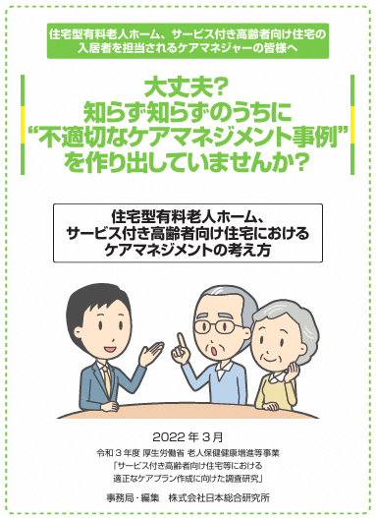
有料老人ホームに入居されている方の
ケアプラン作成について
４

Slide 11
有料老人ホームに入居されている方の
ケアプラン作成について
４
全国的によく指摘されている事項
個別性の欠如
過剰なサービス
サービスの不足
事業所選択の権利侵害の懸念
ケアマネジメントサイクルの問題

Slide 12
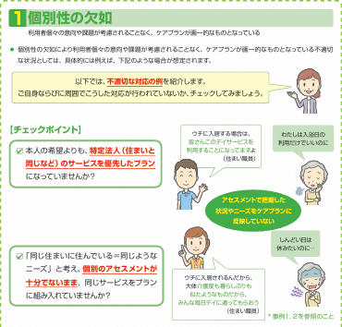
有料老人ホームに入居されている方の
ケアプラン作成について
４

Slide 13
有料老人ホームに入居されている方の
ケアプラン作成について
４
1、個別性の欠如
利用者個々の意向や課題が考慮されることなく、ケアプランが画一的なものとなっている
2、過剰なサービス
利用者の意向や状態を考慮せず、アセスメントからは必要性が見いだせない住まい事業者と同一法人によるサービスを、ケアプランに設定している （その結果として区分支給限度基準額上限までサービスが設定されている、など）。
十分なアセスメント
等を通じたケアマネジメントを行い、本人の意思を汲み取りつつ周辺の活用可能な資源等も含め多職種連携の下で総合的に判断しましょう。
その結果として、ケアプラン上に示される記載がそれぞれの入居者で類似する内容になっている場合には「不適切な事例」には該当しません。
その結果として、入居者のケアプランに区分支給限度基準額上限までサービスが盛り込まれている場合には「不適切事例」には該当しません。

Slide 14
有料老人ホームに入居されている方の
ケアプラン作成について
４
3、サービスの不足
本人の希望するサービスや客観的に必要性の高いと考えられるサービスがケアプランに組み込まれていない、あるいは検討自体なされていない （ケアマネジャーから見て利用者にとって必要なサービスをケアプランに位置付けることが難しい場合がある）
4、事業所選択の権利侵害の懸念
住まいと同一法人が提供するサービスの利用を、合理的な理由もなく、また利用者の意向も踏まえずに利用者に求めており、この対応にケアマネジャーも同調してい る （ 同 調 せ ざ る を 得 な い 状 況 に あ る ）
十分なアセスメント
等を通じたケアマネジメントを行い、本人の意思を汲み取りつつ周辺の活用可能な資源等も含め多職種連携の下で総合的に判断しましょう。
ケアプラン上に示されるサービス内容が、仮にある一つの側面から見た際に不足していると思われるといった場合であっても、その結果としての記載であれば「不適切事例」には該当しません。
仮に住まいに併設された事業所から多くの入居者がサービス提供を受けているといった場合であっても、その結果としてのサービス提供であれば「不適切事例」には該当しません。

Slide 15
有料老人ホームに入居されている方の
ケアプラン作成について
４
5、ケアマネジメントサイクルの問題
ケアプランの見直しが法定のタイミング（認定更新時や区分変更時）以外では、
ほとんど行われていない。
十分なアセスメント
等を通じたケアマネジメントを行い、本人の意思を汲み取りつつ周辺の活用可能な資源等も含め多職種連携の下で総合的に判断しましょう。
単にケアプランの見直しが法定のタイミング以外で行われていないことをもって、「不適切な事例」とはなりません。
十分なアセスメント等を通じたケアマネジメントを行い、本人の意思を汲み取りつつ周辺の活用可能な資源等も含め多職種連携の下で総合的に判断しましょう。
アセスメントやモニタリングのタイミング・頻度については、法定基準を満たしていることを前提に、個別の状況で判断しましょう。

Slide 16

５
まとめ
介護支援専門員は利用者に一番近い存在です。
利用者、家族の8割以上が介護支援専門員を頼りにしており、
対応に満足しています。
自分のケアプランに自信を持って、利用者、家族が安心して
生活できるよう支援していきましょう！

